Slide 1
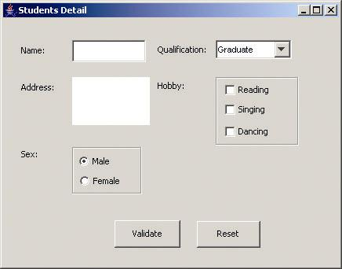

控件
图形用户界面的最基本元素是控件，控件是可以以图形化的方式显示在屏幕上并能与用户进行交互的对象，如一个按钮、一个文本框等。

Slide 2

事件处理机制
事件处理机制是程序中表示GUI的代码和处理事件逻辑代码相分离,有利于程序的维护。
  每一个可以触发事件的控件都被当做事件源，不同的事件源触发事件的种类不同，一个事件源可以触发多种事件；
  接收、控制和处理由事件源所触发事件的对象叫做监听器，每一种事件都对应专门的监听器。
  事件源所实施的动作称为事件；
  在委托方式事件处理模型中，需要事件源事先注册一个或多个监听器，当界面操作事件产生时，由于事件源本身不处理事件，该组件将把事件发送给能接收和处理该事件的监听器，委托相应的事件监听器来处理。
Notes:
比如按钮，当我们发出点击按钮的动作之后会产生一个事件（单击按钮，双击按钮，按住按钮不动都是不同的事件），
真正响应事件的业务逻辑并非按钮本身，而是由按钮委托的相应监听器来完成的。

Slide 3
事件处理机制
用户交互
单击鼠标
按下/释放鼠标按钮
监听器
调用监听器对象中
的事件处理
控件对象状态改变(事件源)
事 件
!
确定发生的事件的类型
确定生成的事件的组件
编写合适的代码处理事件
Notes:
此种模型的显著特点是，当控件被触发后，本身不去处理，而将处理的操作交给第三方来完成。例如，在GUI单击了一个按钮，此时按钮就是一个事件源对象，按钮本身没有权利对这次单击做出反应，它做的就是将信息发给本身注册的监听器来处理。

Slide 4

事件监听机制
事件是描述事件源状态改变的对象。
通过鼠标、键盘与GUI直接或间接交互都会产生事件，按回车键、单击按钮、在一个下拉列表中选择一个选项等操作。
事件是由系统自动生成并自动传递到适当的事件处理程序中。
Notes:
事件是一个描述组件状态改变的对象。当在图形化用户界面上进行操作的时候，单击某个可响应的组件，如按钮、菜单，都会期待某个事件的发生。程序有时需对发生的事件作出反应来实现特定的任务。例如，用户单击"单击"或"取消"按钮，程序就可能将作出不同的反应。

Slide 5

事件监听机制
事件源是一个生成事件的对象,它可能会生成不同类型的事件。
当某个事件被触发后，与事件源绑定的该事件对应的事件监听器接收处理，事件监听器中定义了与不同事件相对应的事件处理方法，完成对这次事件的处理。（注意：只有向控件注册的事件监听器才会受到系统发出的事件信息。）
Notes:
每个组件都有相应的事件，如按钮单击事件，文本域具有内容改变事件等。
一个事件源可能会生成不同类型的事件，如文本框事件源可以产生不同类型的事件，如文本框事件源可以产生内容改变事件和回车事件。

Slide 6
事件监听机制
监听器是事件监听机制的重要组成部分。
  在Java中每类事件都定义了一个相应的监听器接口，该接口定义了接收和处理事件的方法。实现该接口的类，其对象可作为监听器对象注册在事件源组件上。
  在图形用户界面中，需要响应用户操作的相关组件要注册一个或多个相应事件的监听器，该监听器中包含了能接收和处理事件的方法。
  在某类事件产生时，事件对象只向已注册的监听器报告。
Notes:
事件是系统根据事件源的动作相应出来的，我们能做的就是将监听器和事件源绑定，实现监听器接口中相应的方法。
不同的监听器中有不同的方法完成事件发出后的功能要求，这些方法体是我们自己定义的，但是方法首是系统定义好的。

Slide 7
事件监听机制
  事件处理机制的实现包括下列两部分。
注册监听器
addXXXListener(监听器)
事件源对象
监听器
控件
适配器对象
用户执行了某个操作
自动调用监听器对象的相应方法

Slide 8
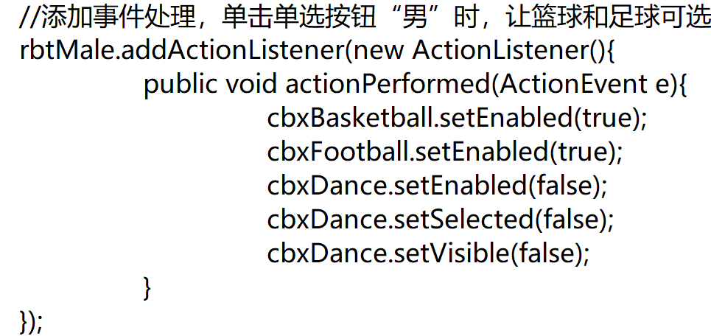


Slide 9
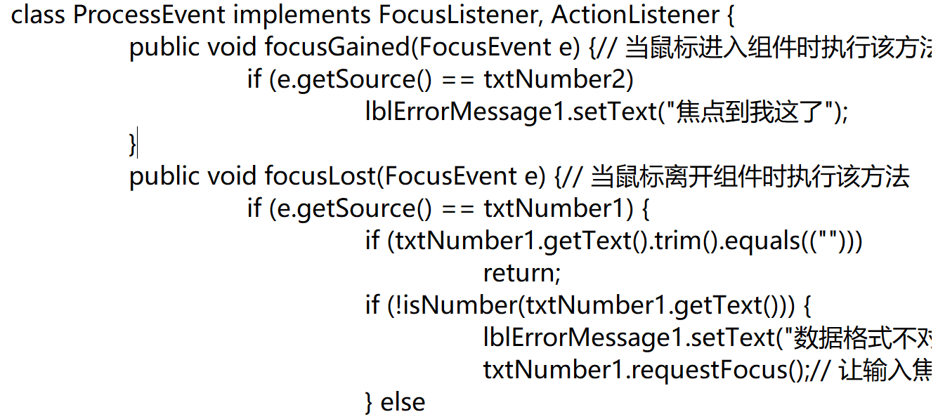
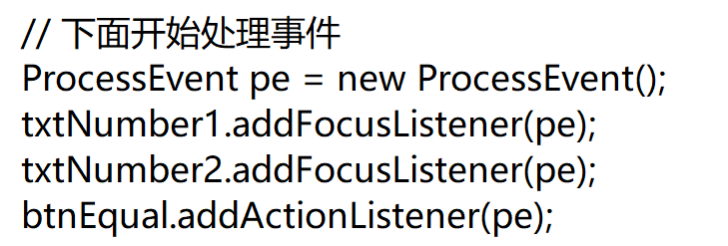

Slide 10
